Slide 1

C++程序与算法
顺序结构程序设计案例

Slide 2
顺序结构程序设计案例
我们已经通过好几个例子去学习了如何编写顺序结构程序。
那么这一节中会举几个例子来巩固这一整章学习的内容,同时也会给出一些可以在 Online Judge 上提交的题目供选手练习。其中的一些题目是各类比赛的真题(但是现在遇到的都很简单,不用担心)。

Slide 3



交换变量的值

Slide 4

交换变量中的值
编程实现：交换两个变量的值（书本P25 例2-9）
#include <iostream>
using namespace std;
int main(){
int num1 = 3, num2 = 4;
cout<< num1<< " " << num2;
}
中间填什么？
输出：4 3

Slide 5
交换变量中的值
#include <iostream>
using namespace std;
int main(){
int num1 = 3, num2 = 4;
num2 = num1;
num1 = num2;
cout<< num1<< " " << num2;
}
这样可以实现交换吗？

Slide 6

交换变量中的值
#include <iostream>
using namespace std;
int main(){
int num1 = 3, num2 = 4;
num2 = num1;
num1 = num2;
cout<< num1<< " " << num2;
}
输出：3 3

Slide 7
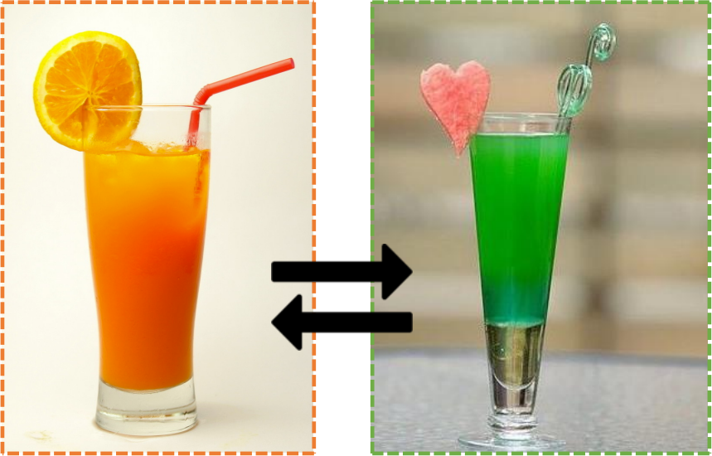
交换变量中的值
直接交换是不可行的，必须要借助第三个变量

Slide 8
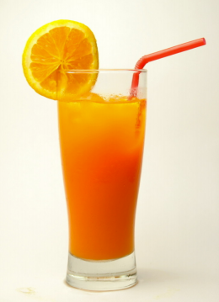


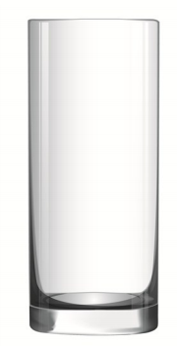


交换变量中的值
2
1
3

Slide 9
交换变量中的值
int num1=3; // 可乐
int num2=4; // 雪碧
我们需要第三个变量辅助交换
num1 | num2 | num3
3 | 4 | 3
把1号杯的可乐倒在3号空杯子里
int num3 = num1;
把2号杯雪碧倒在原来装了可乐的1号杯里
4 | 4 | 3
num1 = num2;
将3号杯的可乐倒在原来装了雪碧的2号杯里
4 | 3 | 3
num2 = num3;

Slide 10
交换变量中的值
#include <iostream>
using namespace std;
int main(){
int num1 = 3, num2 = 4;
int num3 = num1;
num1 = num2;
num2 = num3;
cout<< num1<< " " << num2;
}
输出：4 3

Slide 11
交换变量中的值
大师级的互换(了解即可)：
int num1=3;
int num2=4;
num1 | num2
7 | 4
7 | 3
4 | 3
num1=num1+num2;
num2=num1-num2;
num1=num1-num2;

Slide 12
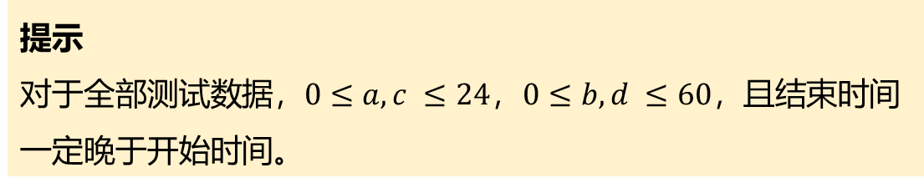
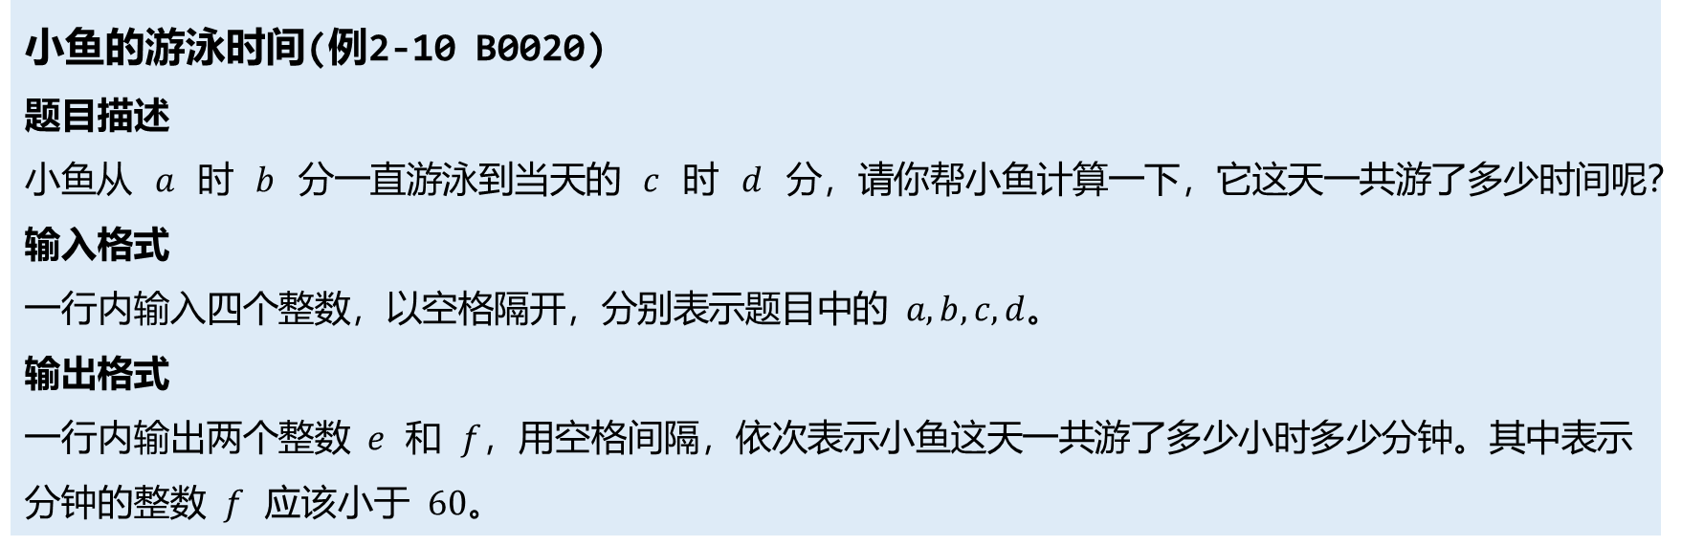


小鱼的游泳时间
$$⭐重要$$
$$\text{如何从零开始完成一道编程题？}$$
小鱼的游泳时间(例2-10 B0020)
题目描述
小鱼从 $a$ 时 $b$ 分一直游泳到当天的 $c$ 时 $d$ 分，请你帮小鱼计算一下，它这天一共游了多少时间呢？
输入格式
一行内输入四个整数，以空格隔开，分别表示题目中的 $a, b, c, d$。
输出格式
一行内输出两个整数 $e$ 和 $f$，用空格间隔，依次表示小鱼这天一共游了多少小时多少分钟。其中表示分钟的整数 $f$ 应该小于 $60$。
提示
对于全部测试数据，$0≤a,c ≤24$，$0≤b,d ≤60$，且结束时间一定晚于开始时间。
样例输入：12 50 19 10
样例输出： 6 20

Slide 13
顺序结构程序设计总结

Slide 14
小鱼的游泳时间
（请将关键内容记在书本前言页末）很多同学面对编程题时会大脑空白，不知道第一行代码该怎么敲。其实，做编程题一点也不神秘，它有点像是在计算机里搭建一条流水线。
我们以“小鱼的游泳时间”这道题为对象，带大家一步步读懂，做会题目。
第一步：读懂题目，明确题目要干什么？
题目原文： 小鱼从 a 时 b 分一直游泳到当天的 c 时 d 分，请你帮小鱼计算一下，它这天一共游了多少时间呢？
任务： 我们需要计算从 a 时 b 分到当天 c 时 d 分的时间差。
提炼信息，明确具体的任务： 而这道题的任务就是：用结束时间减去开始时间。
这听起来很简单，但时间计算有它特殊的地方（比如60分钟进位1小时），我们需要仔细处理。

Slide 15
小鱼的游泳时间
第二步：处理输入，准备好对应数量的变量以接收输入数据
查看并理解题目的输入格式： 一行内输入四个整数，以空格隔开，分别表示题目中的 a, b, c, d。
那么输入到底是什么意思？
  输入，就是系统交给你程序的原材料。你的程序不能凭空开始计算，必须等待系统把 a, b, c, d 这四个数字输入给你后，你才可以进行计算。
  那么在本例中，程序会输入4个整数，你就应该准备4个变量去装这4个整数。而在其他的题目中，题目描述告诉了你会输入几个数据，你就要准备多少数量的变量去接收这些输入的数据。然后通过 cin，等系统把数据塞进来。

Slide 16
小鱼的游泳时间
常见的误区：
  很多同学看到输入样例写的12 50 19 10，在代码里直接写 int a = 12; int b = 50; ...。这是绝对错误的！
  输入格式告诉你的是原材料的形状和数量（比如这里会来四个整数），而不是具体内容，绝对不可以跟据题目给的输入用例直接在程序中写死数据！
  因为系统只是保证会给你四个整数，但它真正测试的时候，可能给的是 10 0 12 30，也可能是 9 50 10 10。你的程序必须能处理所有这些情况。所以必须通过 cin 将这些输入值存放到变量中进行处理！

Slide 17
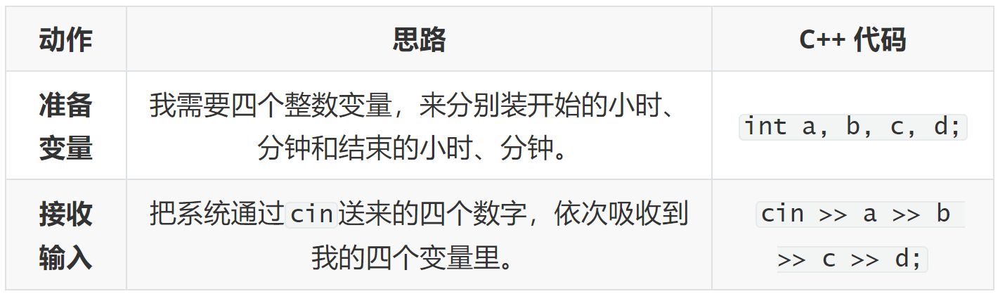
小鱼的游泳时间
对于本题，我们该怎么做？
我们要提前准备好对应数量的“收纳盒”（声明变量），然后通过 cin，等系统把数据塞进来。
题目原文：输入格式:一行内输入4个整数,分别表示a, b, c, d.

Slide 18
小鱼的游泳时间
第三步：思考任务逻辑，不动手，先动脑，想出任务的解决思路
先不要写代码，在脑海里，或者在草稿纸上，模拟我们的大脑是如何解决这个问题的。
那么原材料 a, b, c, d 都在我们的变量里了。有了原材料，就可以根据原材料去完成任务了，那么接下来就是最关键的一步，如何完成我们本题的任务：计算时间差？
把所有时间都转换成一个统一的最小单位。(任务是：计算 a 时 b 分到当天 c 时 d 分 的差值)
而在这里，最小的单位是分钟。
统一单位：
  开始时间（总分钟数）= a * 60 + b
  结束时间（总分钟数）= c * 60 + d

Slide 19
小鱼的游泳时间
2. 计算差值：
  我们已经算出结束时间和开始时间的分钟数了，算差值只需两者做差即可。
  游泳的总时长（分钟）= 结束时间（总分钟数） - 开始时间（总分钟数）
3. 转换回目标格式：
  我们算出的总时长是一个纯分钟数，但题目要求我们输出 e 小时 f 分钟。
  所以，我们需要把总分钟数再转换回去就能得到最终的答案：
    小时 e = 总时长（分钟） / 60 (整除)
    分钟 f = 总时长（分钟） % 60 (取余)
通过上面的思考，我们就已经有了一个完整的解决思路，最后需要做的只需要将思路翻译为对应的C++代码就可以了。

Slide 20
小鱼的游泳时间
第四步： 根据思路流程一一翻译为对应的C++代码。
我们的思路是第一步：统一单位为分钟(a, b, c, d 是原材料，代表着开始时间和结束时间)。
  开始时间（总分钟数）= a * 60 + b
  结束时间（总分钟数）= c * 60 + d
翻译成 C++ 代码：
  我们需要两个新的变量来存放这两个计算结果。我们可以叫它们 start 和 end。
  用 C++ 的语法来表达计算过程就是：
// 步骤 1：将时间统一转换为总分钟数
int start = a * 60 + b;
int end = c * 60 + d;

Slide 21
小鱼的游泳时间
第四步： 根据思路流程一一翻译为对应的C++代码。
我们思路第二步是求解差值：
  游泳的总时长（分钟）= 结束时间（总分钟数） - 开始时间（总分钟数）
翻译成 C++ 代码：
  我们又需要一个变量来存放这个差值。我们可以叫它 diff(差值)。
// 步骤 2：计算总时长，也就是中间经历的持续时间（以分钟为单位）
int diff = end - start;

Slide 22
小鱼的游泳时间
第四步： 根据思路流程一一翻译为对应的C++代码。
我们的思路第三步是将差值的分钟形式转换回题目要求的 e 小时 f 分钟的格式：
  小时 e = 总时长（分钟） / 60 (整除)
  分钟 f = 总时长（分钟） % 60 (取余)
翻译成 C++ 代码：
  题目要求最终输出经过的小时数和分钟数，我们就定义 e 和 f 两个变量来存放计算出来的小时数和分钟数。而对应公式, C++ 中的 / (对于整数) 就是整除，% 就是取余.
// 步骤 3：将总分钟数转换回“小时”和“分钟”的格式
int e = diff / 60; // 存放小鱼这天一共游的小时数
int f = diff % 60; // 存放小鱼这天一共游的分钟数

Slide 23
小鱼的游泳时间
第五步：严格按照题目的输出格式输出最终结果
输出格式原文： 一行内输出两个整数 e 和 f，用空格间隔，依次表示小鱼这天一共游了多少小时多少分钟。
输出到底是什么意思？
  输出，就是通过编程计算完毕后，通过 cout 给出的最终结果。
但是要非常注意格式细节！
  因为在线评测系统非常死板，它只会核对你交出来的东西是不是和标准答案一模一样，一个字符都不能差。
严格比对输出格式。格式要求“两个整数代表着小时和分钟，中间用空格间隔”，那就精确地输出结果的 小时数 空格 分钟数。

Slide 24
小鱼的游泳时间
既然格式要求 两个整数，依次表示小鱼这天一共游了多少小时多少分钟，并用空格间隔，那我们就按照格式输出即可。
int e = diff / 60; // 存放小鱼这天一共游的小时数
int f = diff % 60; // 存放小鱼这天一共游的分钟数
// 先输出总的小时数，然后跟上一个空格，再输出分钟数
cout << e << " " << f;
现在，我们已经把所有思路翻译为C++代码，就构成了最终的程序。

Slide 25
小鱼的游泳时间
第六步：编译运行，检查语法错误
点击你编程环境中的编译按钮。如果有错误，仔细阅读编译器给出的错误信息。它通常会告诉你哪一行的哪一列出了问题，以及它认为是什么问题。
根据提示，回到你的代码中修改语法错误，直到编译成功，
第七步：尝试输入样例，对比输出样例是否一致
点击运行按钮，程序会弹出一个黑色的窗口，然后我们把题目给的输入样例，原封不动地敲进去。
例如，对于“小鱼游泳”的样例 12 50 19 10，我们就在黑窗口里输入 12 50 19 10，然后按下回车键。检查程序输出的结果是否与题目给出的输出样例一致。

Slide 26
小鱼的游泳时间
样例输出： 6 20
如果结果不一致，怎么办？
如果你的程序输出和样例输出不一致，说明你的程序有逻辑上的错误！
情况一：输出格式错误，例如样例输出： 6 20
  现象： 你的程序输出了 620（没空格）。
  问题所在： 输出格式错误。你需要检查你的 cout 语句。
这种情况比较好解决，只需要对照题目要求的输出格式更改 cout 语句即可

Slide 27
小鱼的游泳时间
样例输出： 6 20
情况二：输出结果的数值错误。
现象： 你的程序输出了 1 -30 或者一些奇怪的数字不符合输出样例。
问题： 核心逻辑错误。
排查方法：
  首先，用大脑去模拟：在草稿纸上，按照你的代码逻辑，用样例输入走一遍，手动算出程序每一步的运行情况，以及最后的运行结果是怎么样的。
  如果模拟的结果是对的，但程序运行结果是错的，说明你的代码翻译出了问题。很有可能在什么位置有书写错误，比如，你可能把 a*60+b 写成了 a*50+b。请逐行核对代码。
  如果大脑模拟的结果本身就是错的（比如你算出来就是 1 -30），说明你的核心逻辑（第三步的思考任务逻辑）就有问题。你需要回到第三步，从根本上重新设计你的解题思路。

Slide 28
小鱼的游泳时间
总结：
通过这七个步骤：
1.读题 -> 2.理解输入 -> 3.思考逻辑 -> 4.翻译代码 -> 5.编译查错 -> 6.运行样例 -> 7.对比检查
我们就完成了一个非常完整、严谨的解题流程。养成这个习惯，以后解决编程问题的能力和正确率将会大大提升！

Slide 29
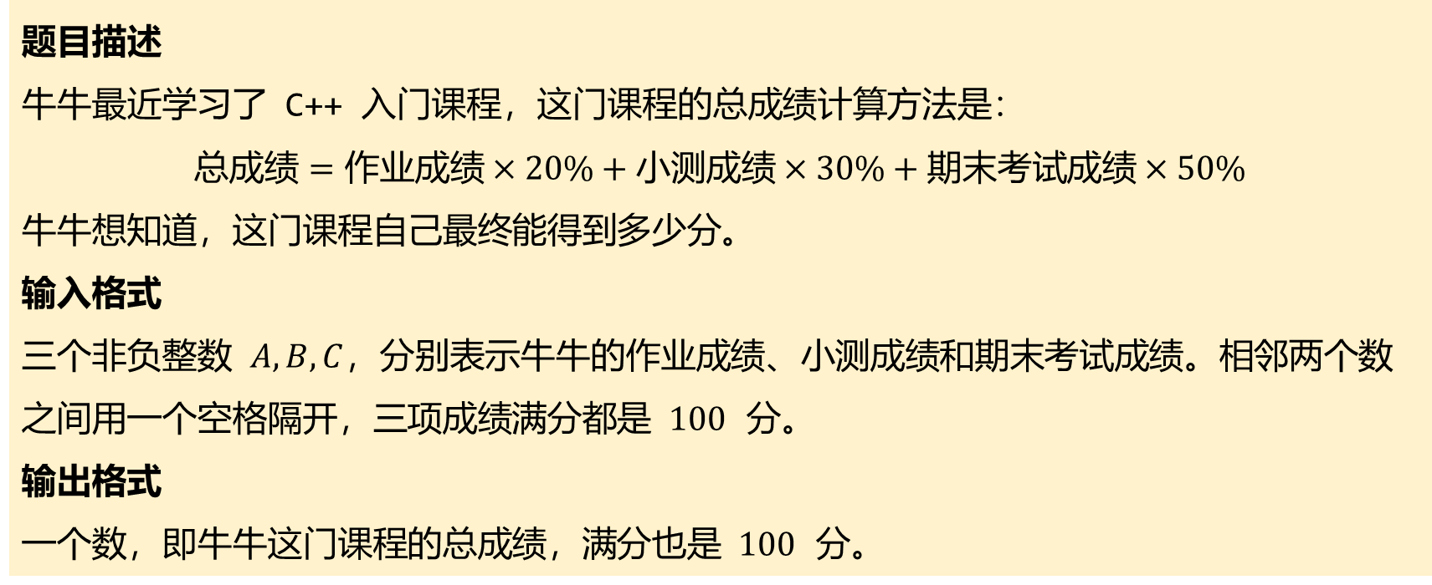
成绩
那我们就趁热打铁，来看书本上 例2-11 成绩(B0021)这道题目
题目描述
牛牛最近学习了 C++ 入门课程，这门课程的总成绩计算方法是：
$$\text{总成绩}=\text{作业成绩}×20\%+\text{小测成绩}×30\%+\text{期末考试成绩}×50\%$$
牛牛想知道，这门课程自己最终能得到多少分。
输入格式
三个非负整数 $A,B,C$，分别表示牛牛的作业成绩、小测成绩和期末考试成绩。相邻两个数之间用一个空格隔开，三项成绩满分都是 $100$ 分。
输出格式
一个数，即牛牛这门课程的总成绩，满分也是 $100$ 分。

Slide 30
成绩
第一步：读懂题目，明确要干什么？
题目原文： 这门课程的总成绩计算方法是：总成绩 = 作业成绩 × 20% + 小测成绩 × 30% + 期末考试成绩 × 50%。牛牛想知道，这门课程自己最终能得到多少分。
任务： 你要完成一个程序，根据输入的成绩乘上对应的百分数进行求和。
明确要做什么： 核心任务非常明确，题目已经把计算公式直接给了我们。我们要做的就是把收到的三个分数，代入这个公式，算出结果就可以了

Slide 31
成绩
第二步：处理输入，准备好变量准备接收
输入格式原文： 三个非负整数 A, B, C，分别表示牛牛的作业成绩、小测成绩和期末考试成绩。相邻两个数之间用一个空格隔开。
有哪些原材料：
  系统会给我们三个整数，分别代表作业、小测、期末的成绩。
准备变量：
  我们需要三个整数变量来存放这三个成绩。
意味需要定义三个变量 A, B, C 来装系统给的三个成绩
并通过 cin 执行输入：cin >> A >> B >> C;

Slide 32
成绩
第三步：思考任务逻辑，不动手，先动脑
我们的程序的核心，就是实现这个公式算出它的结果：
总成绩 = A × 20% + B × 30% + C × 50%
这里有一个小小的技术问题：百分号 % 在 C++ 里是用来求余数的，我们不能直接写 A * 20%。 那该怎么办呢？
在数学里，我们都知道 20% 就等于 0.2，30% 等于 0.3，50% 等于 0.5。
所以，我们的计算公式，在计算机里应该变成： 总成绩 = A * 0.2 + B * 0.3 + C * 0.5。
而计算的总成绩就是最终程序需要求取的答案了，但是要注意数据类型！
A * 0.2 + B * 0.3 + C * 0.5，是小数乘法，所以得到的结果也是一个小数。
所以按道理来说，总成绩应该需要使用 double 类型的变量进行储存才可以。

Slide 33
成绩
第四、五步：将思路翻译成 C++ 代码，并按照题目要求进行输出结果
// 准备变量并通过 cin 接收
int A, B, C;
cin >> A >> B >> C;
// 执行计算并将结果存入变量
double score = A * 0.2 + B * 0.3 + C * 0.5;
// 本题的输出格式非常简单，要求只输出牛牛这门课程的总成绩的一个数即可
cout << score;

Slide 34
成绩
第六步：编译运行，检查语法错误(因为老师写的没有语法错误，跳过)
第七步：尝试输入样例，对比输出样例是否一致
// 准备变量并通过 cin 接收
int A, B, C;
cin >> A >> B >> C;
// 执行计算并将结果存入变量
double score = A * 0.2 + B * 0.3 + C * 0.5;
// =要求只输出牛牛这门课程的总成绩的一个数即可
cout << score;
对比输入样例 1： 100 100 80
我们的程序输出： 90
题目给的输出样例 1： 90
比对结果： 完全一致，说明我们的逻辑和代码实现基本是正确的。

Slide 35
提交到 OJ 系统
我们已经写好了代码，也在自己的电脑上运行成功了。那么，我们的代码是否能经受住各种复杂情况的考验呢？
现在，我们要把代码提交到 OJ 系统（在线评测系统）中，让这位智能考官为我们打分。
第一步：本地验证
在正式提交之前，请确保本地运行是正确的：
本地运行：在 Dev-C++ 中输入好代码，并按下 F11 观察结果。
  控制台显示的数字必须是 6 4（中间有一个空格），且没有多余的文字。

Slide 36
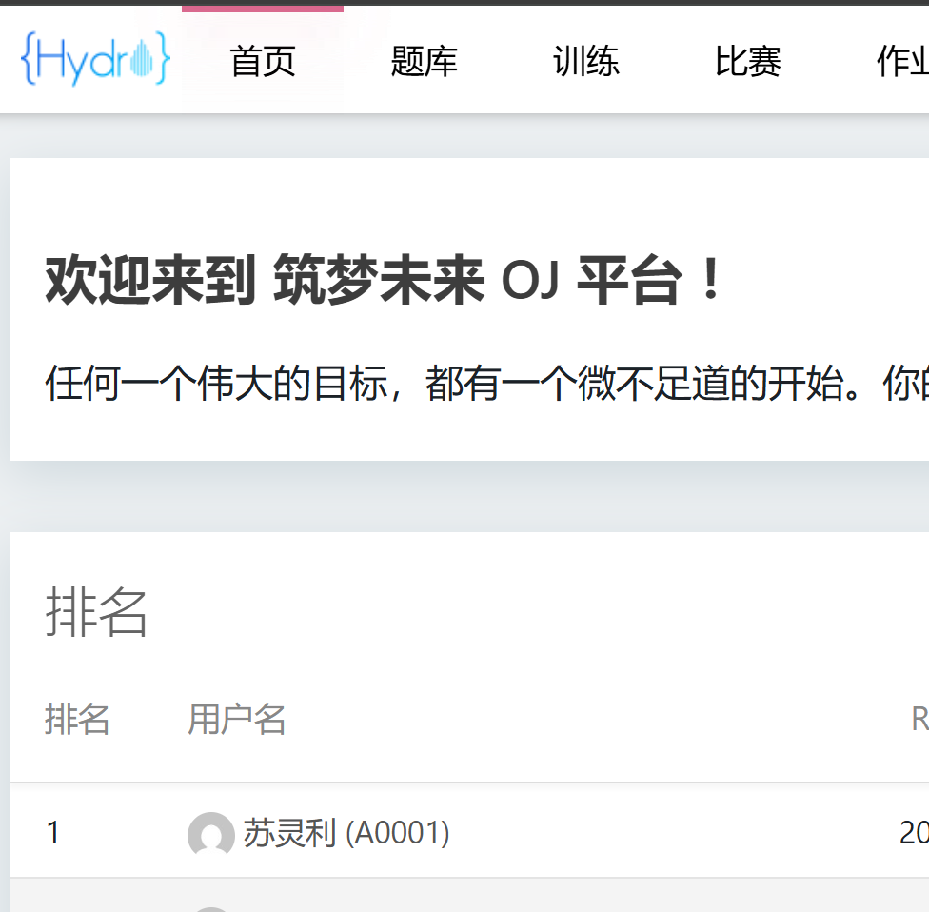
提交到 OJ 系统
第一步：打开浏览器并访问网站
启动浏览器：在桌面上找到浏览器的图标，用鼠标左键双击打开。
输入网址：在浏览器最上方的地址栏中，输入网址：zmwl.online，然后按下键盘上的 Enter（回车）键。
输入用户名和密码登录，初始密码统一为 zmwl0000
登录成功后即可看到如右图所示的欢迎界面

Slide 37
提交到 OJ 系统
第二步：选择题目并提交答案
定位题目：点击上方的题库，并在网站的题目列表中，寻找对应编号的题目并点击，点击即可进入题目的详细界面。
现在我们需要把你写在 Dev-C++ 里的代码搬到网站上去。请大家切换回 Dev-C++ 软件窗口。
全选 (Ctrl + A)：
  左手按住键盘左下角的 Ctrl 键不要松开，然后按一下字母 A 键。
  你会发现代码区的背景全部变成了蓝色。这代表你已经把所有代码都圈起来了。
复制 (Ctrl + C)：
  继续按住 Ctrl 键，按一下字母 C 键。
  电脑屏幕上虽然没变化，但代码已经被复制好存在于电脑的剪贴板中了。

Slide 38
提交到 OJ 系统
第三步：网站递交与粘贴
点击递交：回到浏览器，在 B0001 题目页面找到并点击递交按钮（通常在题目的右上角）。
进入输入框：你会看到一个很大的空白输入框，这就是我们要放代码的地方。
粘贴 (Ctrl + V)：
  鼠标左键先点击一下这个空白框，确保光标在闪烁。然后按住 Ctrl 键不放，按一下字母 V 键。
  你就会发现，刚才在软件里写的代码，整齐地出现在了网页上！
最后点击下方的递交按钮。点击后。你会看到系统正在评测你的代码。

Slide 39
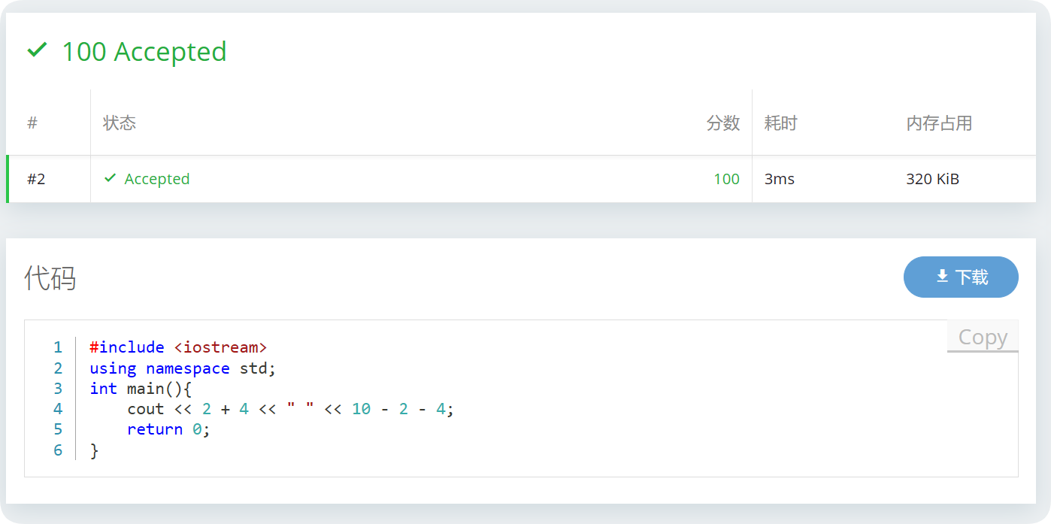
提交到 OJ 系统
100分满分
你提交的代码

Slide 40
提交评测与错误自查
(P28页 提交评测与错误自查)系统的判题反馈主要有这几种：
如果你看到绿色的 AC (Accepted)：恭喜你，满分通过！。
如果你看到红色的 WA (Wrong Answer)：说明输出答案不对。请检查你的 cout 里是不是加了其他东西，或者没加空格。
如果你看到 CE (Compile Error)：说明代码有语法错误，翻译官无法翻译你的代码。

Slide 41
提交评测与错误自查
最基础的错误：Compile Error (CE)
含义： 编译错误。
解读： 这意味着你的代码存在语法问题，计算机无法理解你写的是什么，就无法将C++代码翻译为程序语言，这通常是初学者遇到的第一个问题，但也是最容易解决的问题。
学会阅读错误信息。
  你的编程软件会告诉你哪一行出错了，并给出一个英文的错误原因。那么你就要仔细检查报错的那一行，并尝试去网上搜索对应的英文意思，理解报错的信息是什么。

Slide 42
提交评测与错误自查
常见的 CE 报错原因：
  漏写分号 (;)：仔细检查每一行的结尾是否有分号。
  括号不匹配：{} 和 () 是不是少了一半？
  使用了中文标点：比如 使用了中文的逗号或者 中文的括号。在C++里，只要不是双引号里的内容，它就只认英文与英文的标点。
  变量名拼错：比如你定义了 score，但后面用的时候写成了 sorce。
  变量未定义就使用：还没声明一个变量，就直接拿来用了。
如果实在无法解决错误信息，可以把错误信息和代码复制下来，寻求老师、同学，上网搜索的帮助。解决更多的错误，会让你对 C++ 越来越熟悉。

Slide 43
提交评测与错误自查
答案错误：Wrong Answer (WA)
解读： 你的程序语法没问题，也能顺利运行，但是对于某一（或多）组测试数据，它给出的输出结果和标准答案不一致。这说明你的程序设计本身存在逻辑漏洞。
如何自查和更正 ？
第一步：检查样例！
  在提交代码之前，你是否已经在自己的电脑上，用题目给的所有输入样例都测试过了？你的程序输出和输出样例是否一模一样（包括空格、换行等所有细节）？
  如果连样例都过不了，那程序肯定是有问题的。

Slide 44
提交评测与错误自查
第二步：确认思路的正确性。
  如果思路本身就是错的，那么代码写得再漂亮也没用。
    比方说题目要求你算分数的平均值，你却计算的是最大值。
  思考我的解题思路真的正确吗？会不会有我没考虑到的特殊情况？
    比方说题目要求计算两个数相除的结果，你是否有考虑过除数如果为 0 的时候是否需要特殊处理？
  如果不确定，可以看看题目的题解区，只看文字版的思路分析，而不是直接看代码。确认自己的大方向是对的。

Slide 45
提交评测与错误自查
第三步：使用手动 cout 检查法
  在你的代码中，插入 cout 语句，把你认为关键的变量，在计算过程中的值全部打印出来，并通过你的手动计算，进行核对是否正确。
例：给定三个数，算它们的平均数
样例输入：1.2 1.8 1.5
样例输出：1.5
对于本题目你写了如右侧所示代码，提交后发现系统判错WA，应该如何排查错误？
int a, b, c;
cin >> a >> b >> c;
double sum = a + b + c;
cout << sum / 3;

Slide 46
提交评测与错误自查
我们可以手动将题目给的样例数据输入进去，看看我们的程序最终的输出是否和样例输出一致。
int a, b, c;
cin >> a >> b >> c;
double sum = a + b + c;
cout << sum / 3;
样例输入：1.2 1.8 1.5
样例输出：1.5
通过手动运行以后，发现我们的代码输出了结果 1！
可1.2、1.8、1.5加起来的平均数应该是1.5才对，与样例输出不匹配！
不知道程序到底是怎么回事了，那么这是就可以用手动 cout 计算法了。

Slide 47
提交评测与错误自查
手动 cout 检查法
  在你的代码中，插入 cout 语句，把你认为关键的变量，在计算过程中的值全部打印出来，并通过你的手动计算，进行核对是否正确。
我们这里有一个关键变量是sum
这个变量里应该是存放三个整数之和，我们可以将这个变量通过 cout 查看它的值并进行核对。
int a, b, c;
cin >> a >> b >> c;
double sum = a + b + c;
cout << sum / 3;
int a, b, c;
cin >> a >> b >> c;
double sum = a + b + c;
cout << sum << endl;
cout << sum / 3;
手动输出 sum 的值：

Slide 48
提交评测与错误自查
我们再将题目给的样例数据输入进去，看看 sum 的值和我们预想的是否一致？
int a, b, c;
cin >> a >> b >> c;
double sum = a + b + c;
cout << sum << endl;
cout << sum / 3;
样例输入：1.2 1.8 1.5
样例输出：1.5
第一行输出的 3 正对应着sum的值。
而此时我们就发现问题了：
我们通过手动计算 sum 等于 1.2+1.8+1.5, 结果应该是等于 4.5 的呀，为什么sum会是 3 呢？
我们的程序输出：
3
1

Slide 49
提交评测与错误自查
那sum又是谁来决定的呢？根据代码中的 double sum = a + b + c;
发现 sum 的值是a, b, c的值决定的，那我们把a, b, c的值也给手动 cout 输出出来检查一下！看看到底是什么在影响我们的程序。
样例输入：1.2 1.8 1.5
样例输出：1.5
int a, b, c;
cin >> a >> b >> c;
cout << a << “ ”<< b << “ ” << c << endl;
double sum = a + b + c;
cout << sum << endl;
cout << sum / 3;
现在我们的程序输出：
1 1 1
3
1
观察左侧的程序输出，同学们现在有没有发现问题呢？

Slide 50
提交评测与错误自查
int a, b, c;
cin >> a >> b >> c;
cout << a << “ ”<< b << “ ” << c << endl;
double sum = a + b + c;
cout << sum << endl;
cout << sum / 3;
样例输入：1.2 1.8 1.5
样例输出：1.5
现在我们的程序输出：
1 1 1
3
1
明明a, b, c输入的是1.2 1.8 1.5。可输出出来就变成三个 1 了!
我们一看我们变量a, b, c的数据类型，是 int 类型！
输入小数int 类型会强制截断掉小数部分，这就是导致错误的原因！
于是我们将 int 改为 double 后整个代码就正确了！
注意：最后一定要将你多加上去的cout语句删除掉！

Slide 51
总结
总结：如何使用 cout 检查程序答案错误（请记录在书本前言页）
当你的程序最终答案错误时，通常意味着在计算的中间某个环节出了问题。我们可以用 cout 来帮助我们看到程序内部的计算过程，找到问题所在。
这个方法分为以下几个步骤：
第一步：添加 cout 检查程序中关键的计算结果
在你的程序中，每完成一个关键的计算步骤后，就用临时的 cout 语句，把这次计算得到的结果变量打印出来。
第二步：通过手动计算，比对屏幕上打印出的中间结果和自己手动计算出来的结果
运行你添加了临时 cout 的程序，并输入题目给的样例数据。然后，把你自己在草稿纸上一步步算出的中间结果，和屏幕上打印出的中间结果进行比对。

Slide 52
总结
第三步：定位到与结果不一致的地方，仔细检查代码解决问题
一旦你发现某个 cout 打印出的值，和你在纸上算出的那一步的结果对不上了，那么问题就一定出在这个 cout 语句之前的代码部分。
第四步：清理现场，删除临时添加的 cout
当你根据找到的问题修复了代码，并且程序能正确运行后，在提交最终答案之前，必须将所有用于检查的临时 cout 语句全部删除。
总结：程序算出来的结果与样例输出不一致怎么办（OJ反馈WA了）？
就用 cout 把中间过程的变量一步步打印出来，和自己手动计算的来对比，看它到底是在哪一步走错了，发现结果对不上后，那么问题就一定出在这个 cout 语句之前的代码部分。

Slide 53
总结
面对任何编程题，都不要害怕。把它想象成搭建一条流水线，我们的任务就是设计并实现这条流水线。这个过程可以被分解为七个步骤：
读懂题目：明确最终要生产什么产品，结果是什么。
理解输入：搞清楚系统会给你什么样的原材料，准备好对应的变量进行接收。
思考逻辑：在脑中或草稿纸上，整理出整个获得结果的过程思路，这是最核心的一步。
翻译代码：将思路用 C++ 语言翻译出来。
编译查错：检查你的翻译有没有语法错误。
运行样例：尝试输入样例，看看得到的输出和样例输出是否一致。
查错：如果不一致，跟据手动 cout 检查法分析问题，解决问题。
核心： 先动脑，再动手。 清晰的逻辑思路，远比一开始就敲错误的代码更重要。

